Slide 1
See Mips Run
第一章
报告人：黄科乐

Slide 2
简单回顾
1、80-20规律
2、典型CISC，控制器约占60%芯片面积；RISC用大部分芯片空间做成寄存器（32个通用寄存器）
3、内存相关：load/store指令
4、高速缓存
（1）内存速度跟不上CPU速度
（2）MIPS一般有两到三级缓冲，其中第一级高速数据缓存（D-Cache）和高速指令缓存（I-Cache）分离
（3）命中率90%
（4）RISC体系结构更适合将之看作CPU的一部分

Slide 3
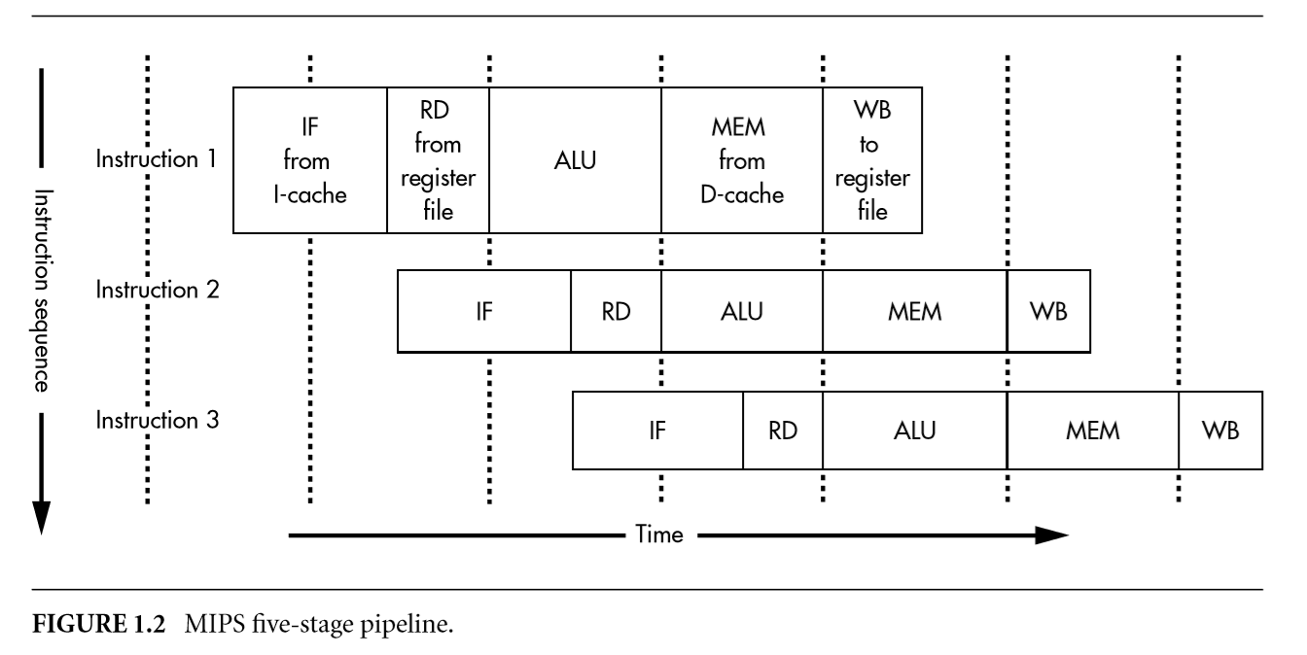
MIPS的五级流水线

Slide 4
对于运算指令，在MEM阶段空闲。
对于load指令，在EX阶段计算要访问的地址，在MEM阶段从内存中将数据读入到 MEM register（MEM和WB之间的流水线寄存器）中，在WB阶段，将MEM register的数据写回到Register File中。
对于store指令，在EX阶段计算要访问的地址，在MEM阶段将寄存器中的数据写回到存储器中。

Slide 5
发展史
MIPS公司1984年成立，MIPS通过向现有的已经投入了巨资半导体厂商授权制造的方式让其设计变成产品；R2000于1985年面世
R3000于1988-1989年面世，性能有大幅提升；都有高速缓存控制器，FPU与整数CPU共享高速缓存总线；嵌入式应用（CMOS）
后90年代两个问题：CMOS、ECL、BiCMOS
1996年前后PowerPC（BICMOS实现）时钟频率超过500HZ
R4000是第一个利用高集成度把Cache集成到片上的新一代CMOS芯片，相当于以另一种途径提高了时钟过去几年后，惠普Precision（类MIPS体系结构）取得成功

Slide 6
1980年代早期，LSI logic 公司提出ASIC（应用型专用集成电路）。
ASIC行业答案：以核的形式提供有用的功能部件，核就是现成的封装了所有必要的内部设计工作和验证逻辑的模块，通常以一组ASIC设计软件能接受格式的二进制文件的方式呈现；创建核和连接核都很困难。
1991年，R4000面世：完整64位指令集，当时最大的Cache，发布时时钟频率达100MHZ；流水线更长（目的是把缓存访问分解到多个时钟周期）。
1991年ACE联盟，大约20个公司包括微软；预言：1990年代初期，RISC处理器会逐渐占领市场。

Slide 7
1993年初，SGI收购MIPS。
QED：嵌入式系统里的快速MIPS处理器，R4600重新回到简单五级流水线设计并且性价比高，在Cisco和Indy桌面系统赢得一席之地
1996年早期发布R10000（SGI对高端工作站和超级计算机非常重视），是第一个真正利用了乱序执行和多指令发射的CPU，但在当时验证和调试极度困难；
1998年，最后一个桌面/服务器产品的MIPS开发团队解散

Slide 8
消费类电子产品领域的MIPS处理器：
1993年，任天堂Nintendo联合SGI，发布NEC Vr4300（裁剪过的R4000，通用处理器），32位外部总线，性价比高；激光打印机领域
Sony，PlayStation2，性能优异的64位MIPS CPU（拥有一个浮点协处理器，专业化CPU），销量过几千万
R5000（经典五级流水线、顺序、同时发送一条整数和浮点指令）
RM5200系列（激光打印机）
R7000（超标量设计，同时发送多对整数指令，在编程和系统设计都充分兼容RM5200）

Slide 9
1990年代后期的，dotcom泡沫。
1998年，MIPS公司复活，从SGI分离出去。
直到2006年还在用的MIPS CPU主要四大类：
SoC核、集成的嵌入式32位CPU、集成的嵌入式64位CPU（高端嵌入式应用）、服务器处理器。
MIPS局限在广阔的消费者和嵌入式市场。

Slide 10
MIPS和CISC体系结构比较
MIPS指令集限制：
32位指令长度、指令操作必须适合流水线（不能在一个时钟周期内完成的发送到独立流水线）、三操作数指令、32个寄存器、寄存器$0永远返回0、没有条件码
MIPS体系结构把所有信息都保存到寄存器堆中，比较指令设置通用寄存器，条件分支指令检测通用寄存器
有效的条件分支必须在半个流水线周期内作出是否分支的决定
分支决定测试非常简单：MIPS条件分支只测试单个寄存器的符号为0或者一对寄存器是否相等

Slide 11
寻址和访存：
load/store
单一数据寻址方式：单个寄存器基地+一个16位的常数偏移量
所有操作在寄存器上
load/store的数据必须对齐
跳转指令，分支指令28位/256MB或者条件分支指令18位/128KB

Slide 12
MIPS没有的特性：
没有字节或半字运算
没有对堆栈的硬件支持（pop不能适应流水线）
最少的子程序支持，$31是默认返回地址寄存器：保持指令分离、提高效率
最少的硬件中断处理
最少的硬件异常处理：两个通用寄存器

Slide 13
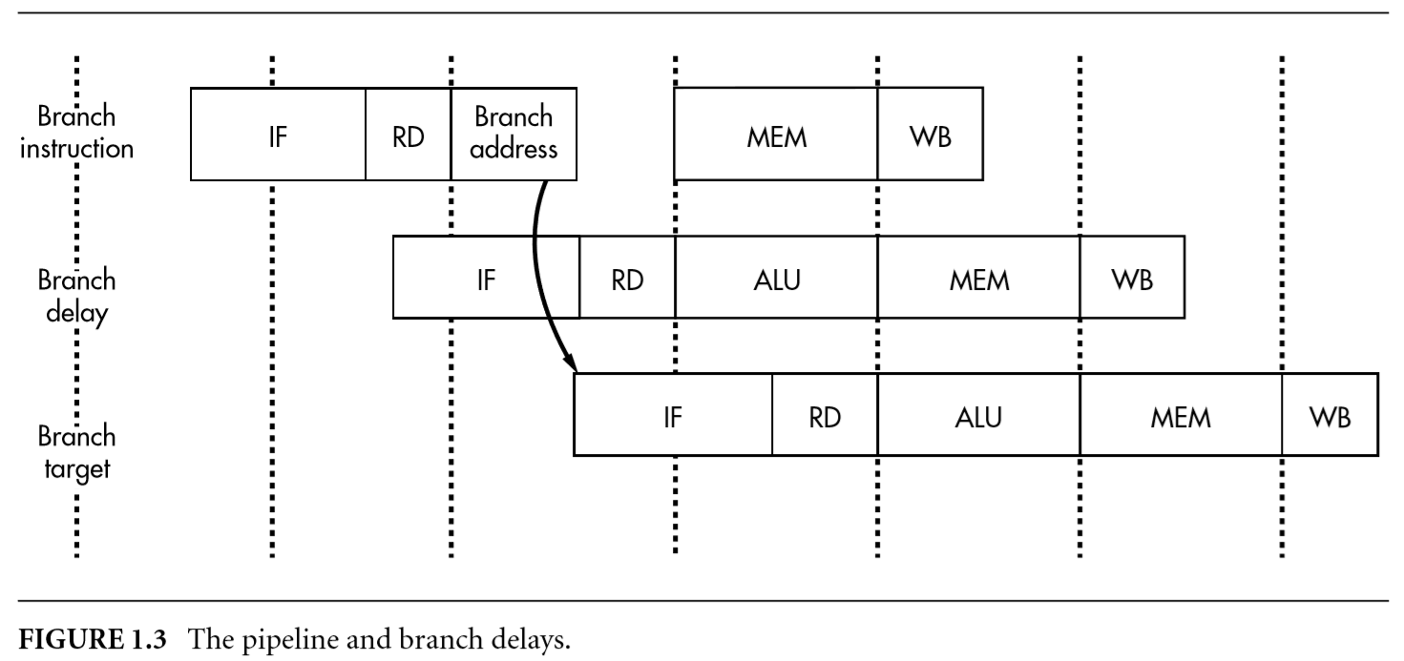
程序员可见的流水线效果： 分支延迟槽：

Slide 14
对分支延迟槽的利用：
分支延迟槽常用被利用起来完成一些参数初始化等相关工作，而不是被浪费了。
在分支指令之前的指令可以移到分支延迟槽中。
在条件分支指令的情况下，应对两者都无害，如果无事可做，可以填入nop指令。

Slide 15
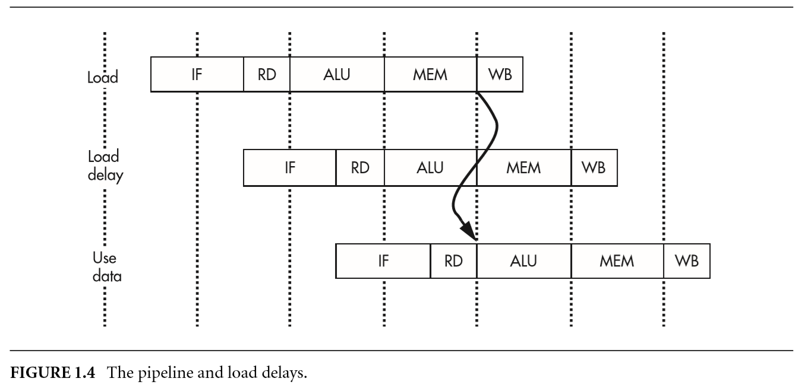
load延迟槽（数据相关）

Slide 16
MIPS对load延迟槽的处理：
在这段时间编译器会尝试优化：插入一些有用指令，或者空指令。
在现代MIPS CPU上load指令的结果是互锁的。
在之前的MIPS CPU上，无互锁，如果试图用load延迟槽上的数据会导致无法预料的结果。

Slide 17
谢谢！

